Slide 1
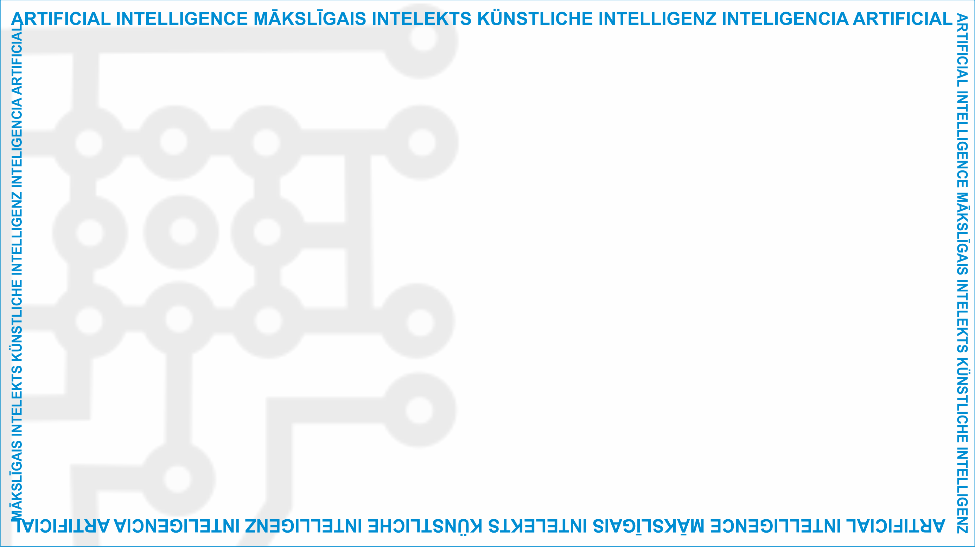
ArtIn Future – Mākslīgā intelekta ētiskie aspekti
Modulis: Kas ir MI?
Nodarbība: Ievads mākslīgajā intelektā
Mērķa auditorija: 9. klases izglītojamie (14-15 gadi)
Izstrādātājs:
BEST Profesionālās tālākizglītības un individuālās apmācības institūts GmbH

Slide 2
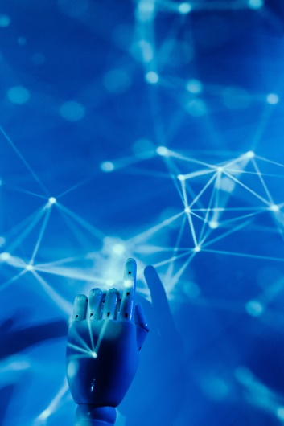
Kas ir mākslīgais intelekts?
Mākslīgais intelekts (MI) ir intelekts, kas nav cilvēka intelekts.
Tā ir mašīnas spēja domāt, mācīties, plānot vai pieņemt lēmumus, līdzīgi kā to dara cilvēki.
Nodarbība
1.1 Ievads mākslīgajā intelektā
Avots: https://www.pexels.com/photo/robot-s-hand-on-a-blue-background-8386437//
This project has been funded with support from the European Commission under the Erasmus+ Programme.
This publication reflects the views only of the author, and the Commission cannot be held responsible for any
use which may be made of the information contained therein. (2020-1-DE02-KA226-VET-00813)

Slide 3
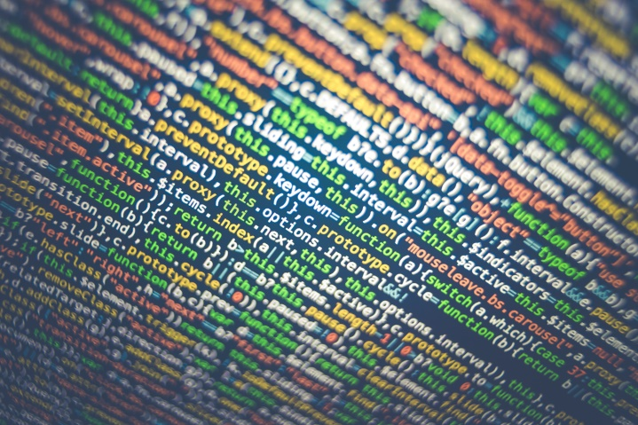
Kas ir MI?
Mākslīgais intelekts var vākt datus, analizēt tos, mācīties no tiem un pieņemt lēmumus, pamatojoties uz tā rīcībā esošajām zināšanām.
Atšķirībā no cilvēkiem, kuri spēj apstrādāt tikai nelielus informācijas apjomus, MI var strādāt ar milzīgu informācijas apjomu.
1.1 Ievads mākslīgajā intelektā
Avots: https://www.pexels.com/photo/green-and-yellow-printed-textile-330771/
This project has been funded with support from the European Commission under the Erasmus+ Programme.
This publication reflects the views only of the author, and the Commission cannot be held responsible for any
use which may be made of the information contained therein. (2020-1-DE02-KA226-VET-00813)

Slide 4
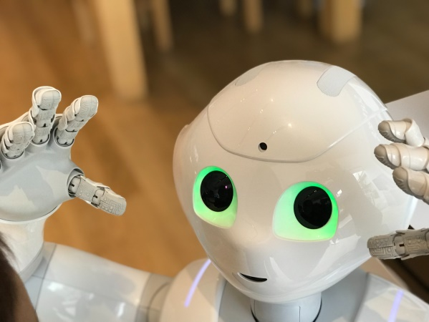
MI vēsture
Idejas par mākslīgo intelektu pirmsākumi meklējami 1950.gados, kad slavenais britu datorzinātnieks Alans Tjūrings (Alan Turing) pirmo reizi pieminēja "domājošas mašīnas".
1.1 Ievads mākslīgajā intelektā
Avots : https://www.pexels.com/photo/close-up-shot-of-a-white-robot-6019019/
This project has been funded with support from the European Commission under the Erasmus+ Programme.
This publication reflects the views only of the author, and the Commission cannot be held responsible for any
use which may be made of the information contained therein. (2020-1-DE02-KA226-VET-00813)

Slide 5
MI vēsture
Pamatojoties uz Tjūringa idejām, 1956.gadā Džons Makartijs (John McCarthy), Mārvins Minskis (Marvin Minsky), Nataniēls Ročesters (Nathaniel Rochester) un Klods Šenons (Claude Shannon) radīja terminu “mākslīgais intelekts”.
Tajā pašā gadā šī amerikāņu datorzinātnieku grupa iedibināja mākslīgo intelektu kā akadēmisku disciplīnu.
1.1 Ievads mākslīgajā intelektā
This project has been funded with support from the European Commission under the Erasmus+ Programme.
This publication reflects the views only of the author, and the Commission cannot be held responsible for any
use which may be made of the information contained therein. (2020-1-DE02-KA226-VET-00813)

Slide 6
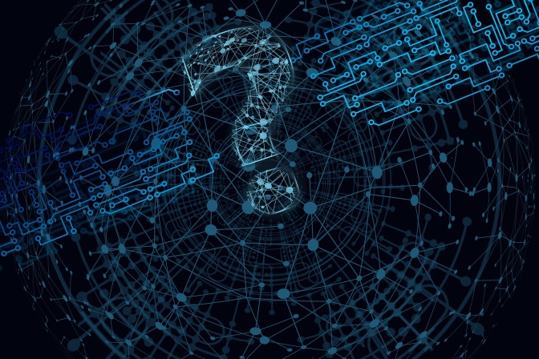
MI šodien
Salīdzinot ar tā pirmsākumiem, mākslīgais intelekts 21. gadsimtā ir ievērojami progresējis.
Mūsdienās tas spēj ne tikai savākt un apstrādāt lielu informācijas apjomu un strādāt autonomi, bet arī spēj pielāgot savu uzvedību, neatkarīgi analizējot savas iepriekšējās darbības.
1.1 Ievads mākslīgajā intelektā
Avots : https://pixabay.com/de/illustrations/fragezeichen-k%c3%bcnstliche-intelligenz-6786623/
This project has been funded with support from the European Commission under the Erasmus+ Programme.
This publication reflects the views only of the author, and the Commission cannot be held responsible for any
use which may be made of the information contained therein. (2020-1-DE02-KA226-VET-00813)

Slide 7
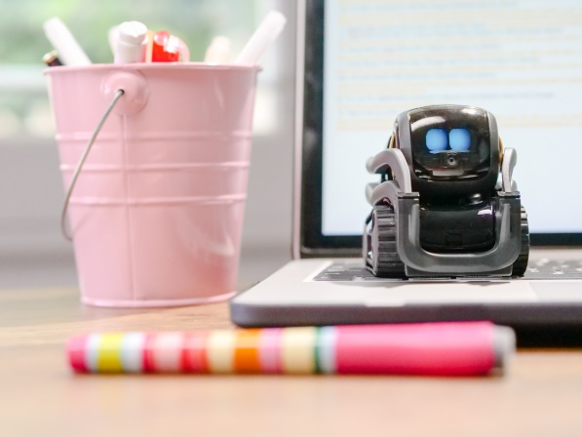
MI veidi
Atkarībā no formas var izšķirt divus MI veidus:
Programmatūras MI – virtuālie asistenti, attēlu analīzes programmatūra, meklētājprogrammas, runas un valodas atpazīšanas sistēmas.
‘Iemiesotais’ MI – roboti, autonomās automašīnas, droni, lietu internets
1.1 Ievads mākslīgajā intelektā
Avots : https://www.pexels.com/photo/miniature-toy-robot-on-top-of-laptop-s-keyboard-8566458/
This project has been funded with support from the European Commission under the Erasmus+ Programme.
This publication reflects the views only of the author, and the Commission cannot be held responsible for any
use which may be made of the information contained therein. (2020-1-DE02-KA226-VET-00813)

Slide 8
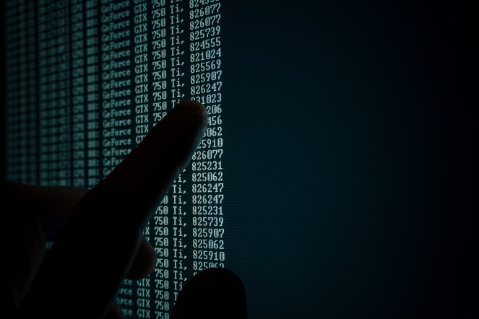
MI veidi
Atkarībā no MI veiktspējas pastāv:
Vājš jeb mākslīgais šaurais intelekts (MŠI)
Spēcīgs jeb mākslīgais vispārīgais intelekts (MVI)
Mākslīgais superintelekts (MSI)
1.1 Ievads mākslīgajā intelektā
Avots : https://www.pexels.com/photo/person-pointing-numeric-print-1342460/
This project has been funded with support from the European Commission under the Erasmus+ Programme.
This publication reflects the views only of the author, and the Commission cannot be held responsible for any
use which may be made of the information contained therein. (2020-1-DE02-KA226-VET-00813)

Slide 9
Darbs grupās
Bet kas ir MŠI, MVI un MSI? Lai uzzinātu vairāk par šiem MI veidiem, sadalieties trīs komandās. Katrai komandai ir jāizpēta viens no šiem MI veidiem. Kad esat pabeiguši, prezentējiet savu pētījumu visai klasei.
1.1 Ievads mākslīgajā intelektā
Avots : https://www.pexels.com/photo/group-of-people-sitting-on-chair-5212687/
This project has been funded with support from the European Commission under the Erasmus+ Programme.
This publication reflects the views only of the author, and the Commission cannot be held responsible for any
use which may be made of the information contained therein. (2020-1-DE02-KA226-VET-00813)

Slide 10
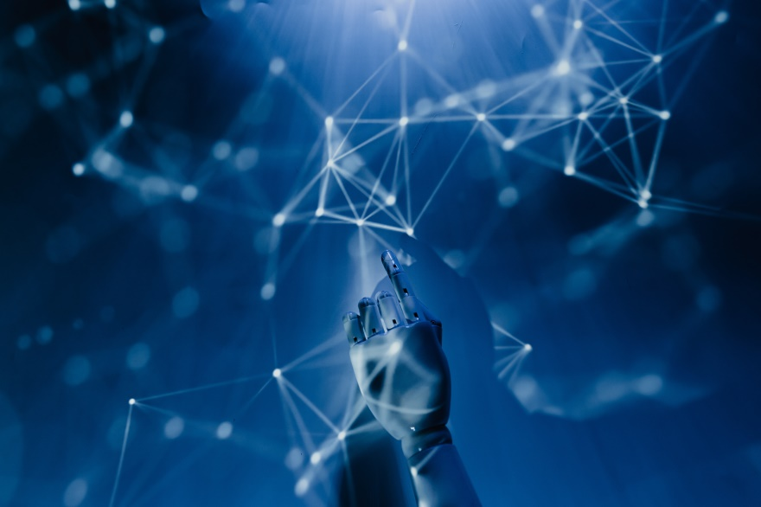
Jautājumi vai komentāri?
1.1 Ievads mākslīgajā intelektā
Avots : https://www.pexels.com/photo/robot-pointing-on-a-wall-8386440/
This project has been funded with support from the European Commission under the Erasmus+ Programme.
This publication reflects the views only of the author, and the Commission cannot be held responsible for any
use which may be made of the information contained therein. (2020-1-DE02-KA226-VET-00813)

Slide 11
Viela pārdomām
Cik daudz jūs zinājāt par MI pirms nodarbības?
Kādas ir jūsu domas par MI nākotni?
Kā jūs domājat, vai mēs varam izstrādāt MI, kas ir jaudīgāks par cilvēka intelektu?
1.1 Ievads mākslīgajā intelektā
This project has been funded with support from the European Commission under the Erasmus+ Programme.
This publication reflects the views only of the author, and the Commission cannot be held responsible for any
use which may be made of the information contained therein. (2020-1-DE02-KA226-VET-00813)

Slide 12
Padziļinātai lasīšanai
Papildu informācija par MI:
Īsumā par MI: https://www.techopedia.com/definition/190/artificial-intelligence-ai
MI — definīcija un terminoloģija:
https://towardsdatascience.com/artificial-intelligence-ai-terms-simply-explained-745c4734dc6c
Video par MI:
Mākslīgais intelekts 5 minūtēs: https://www.youtube.com/watch?v=ad79nYk2keg
MI un tā nākotne: https://www.youtube.com/watch?v=SN2BZswEWUA
Nodarbība
1.1 Ētikas principi un to saistība ar IKT un MI
This project has been funded with support from the European Commission under the Erasmus+ Programme.
This publication reflects the views only of the author, and the Commission cannot be held responsible for any
use which may be made of the information contained therein. (2020-1-DE02-KA226-VET-00813)

Slide 13
Projekta mājaslapa: www.ai-future-project.eu
Facebook lapa: facebook.com/artin-future

